Slide 1
Počítač, jeho komponenty a periferní zařízení
Maturitní téma č.3

Slide 2
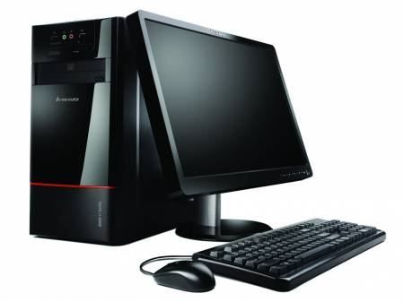
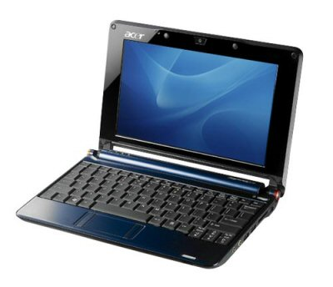
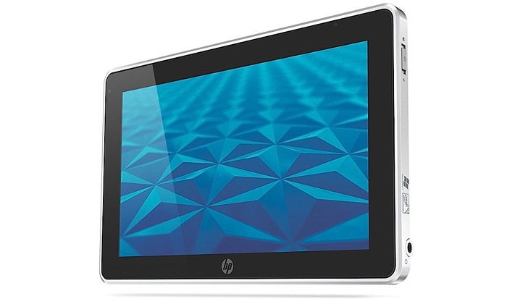
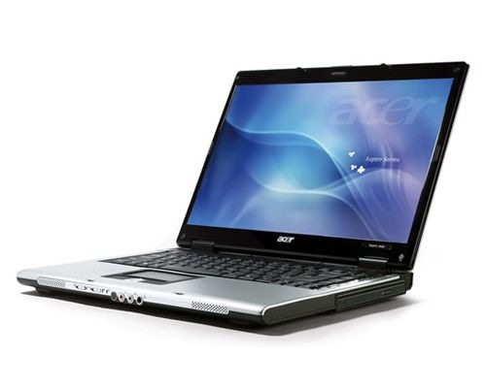
Počítač
elektronické zařízení, které zpracovává data pomocí předem vytvořeného programu.
Hardware (HW) - fyzické části počítače
Software (SW) - operační systém a programy

Slide 3
HARDWARE
technické (elektrické, elektronické, mechanické) vybavení počítače a počítačových systémů
části počítače (součástky, komponenty), tiskárny, monitory, elektrické kabely, prvky počítačových sítí atd.
rozdělení:
- interní - pevné komponenty uvnitř počítače, které mají
výstupy (pevný disk, procesor…)
- externí - pevné komponenty, které jsou mimo počítač
(monitor, tiskárna, myš…)
- integrované - komponenty, které jsou součástí něčeho a
jsou neoddělitelně propojeny (síťová
karta, zvuková karta…)

Slide 4
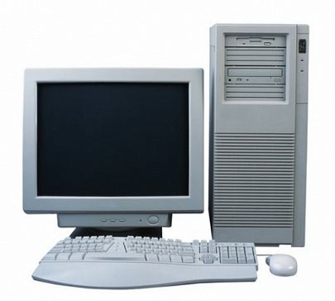
Základní počítačové komponenty:
počítačová skříň
základní deska
procesor
operační paměť
grafická karta
zvuková karta
síťová karta
pevný disk
optická mechanika
elektrický zdroj
monitor
počítačová klávesnice
počítačová myš
a další vstupní a výstupní zařízení (tiskárna, skener)

Slide 5
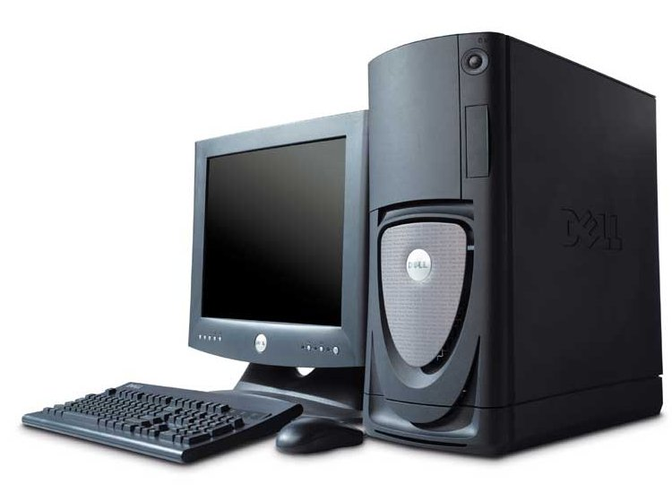
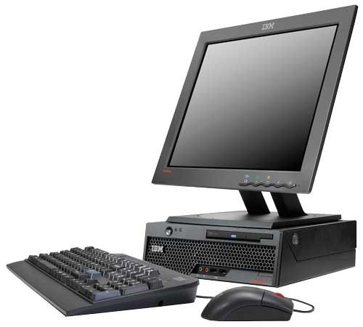
Počítačová skříň (Computer case)
Dva typy:
Desktop Tower
skříň z plechu (nebo jiných materiálů)
slouží k mechanickému upevnění všech ostatních vnitřních dílů a částí počítače

Slide 6
Základní deska (Motherboard)
je základním hardware většiny počítačů
obsahuje většinu elektronických částí počítače
propojuje jednotlivé součásti počítače do fungujícího celku a připojuje je k napájení
některé dnes integrované součásti se dříve zapojovaly zvlášť
obsahuje velké množství slotů a konektorů
řízení má na starosti integrovaný obvod (skupina integrovaných obvodů) – čipset (chipset) – rozhoduje, jaký procesor a operační paměť je možné k desce připojit

Slide 7
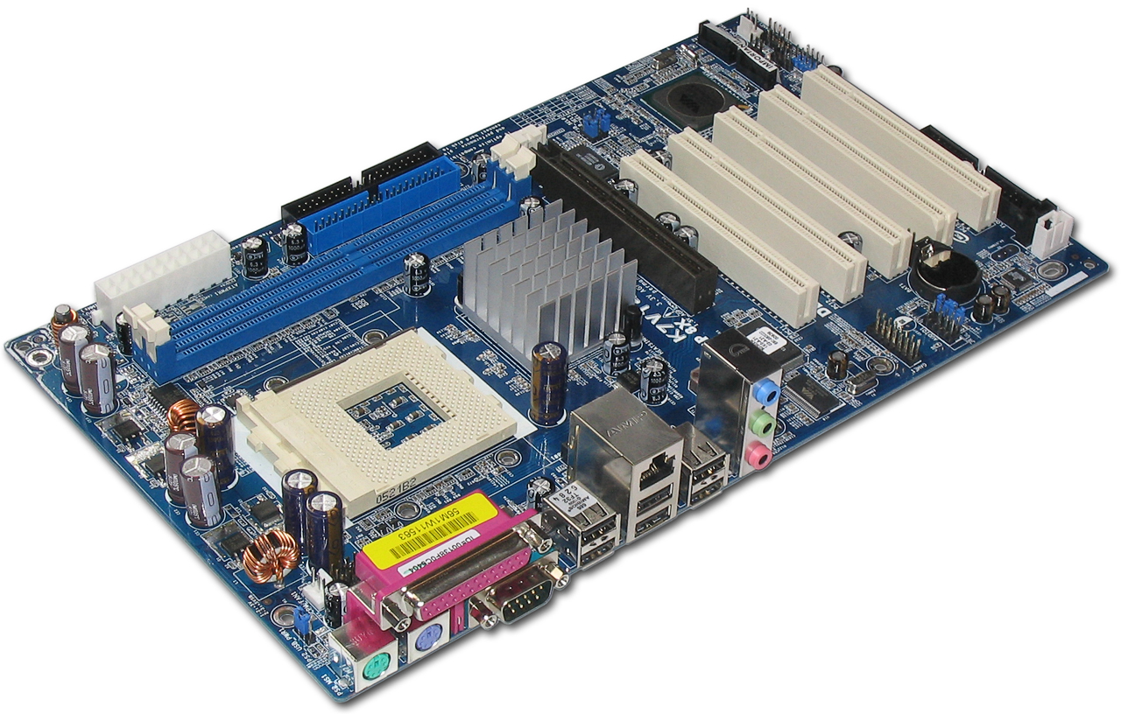
další sloty (PCI,AGP…)
sloty pro operační paměť
audio konektory
USB porty
patice procesor
…
PS2 porty pro myš a klávesnici

Slide 8
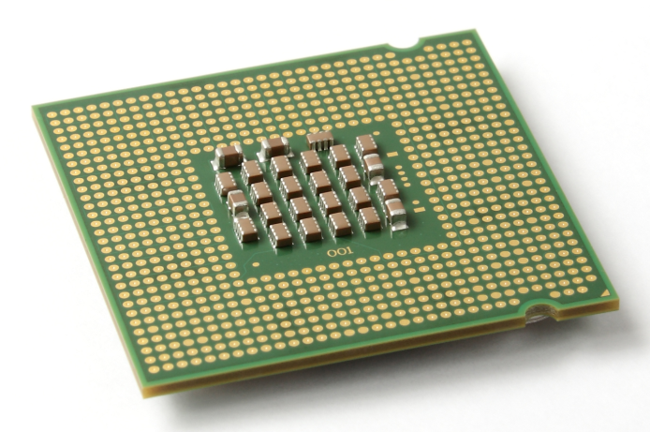
Procesor (CPU–Central Processing Unit)
zařízení určené na zpracování a vykonávání instrukcí
vydává příkazy jednotlivým zařízením a řídí je na základě instrukcí programu – některé instrukce zpracovává sám nebo využívá komponenty (OP, disky…)
současnost – mikroprocesory (křemíková destička, milióny tranzistorů) – firmy: Intel, AMD
vysoké teploty – chladič
patice procesoru (socket) – konektor na základní desce určený k připojení procesoru

Slide 9
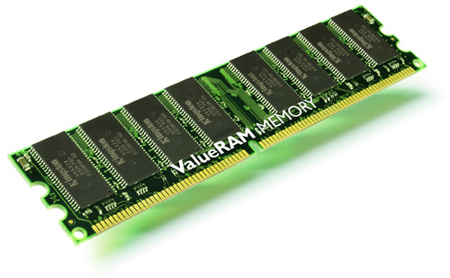
Operační paměť (RWD-RAM)
nestálá vnitřní elektronická paměť
dočasné uložení zpracovávaných dat, na kterých se právě pracuje
rychlejší přístup než vnější paměť (harddisk)
po vypnutí nebo restartu počítače ztrácí svůj obsah
umožňuje čtení i zápis
existuje také paměť ROM, která je umožňuje pouze čtení, ne zápis

Slide 10
Grafická karta
stará se o zobrazení obrazu na monitoru, grafické výpočty atd.
datový signál přeměňuje na obrazový
Zvuková karta
vytváří signál, který se v reproduktoru mění na zvuk
převádí data do akustické podoby
Síťová karta
zprostředkovává připojení k počítačové síti
umožňuje vzájemné spojení více počítačů a také připojení na internet

Slide 11
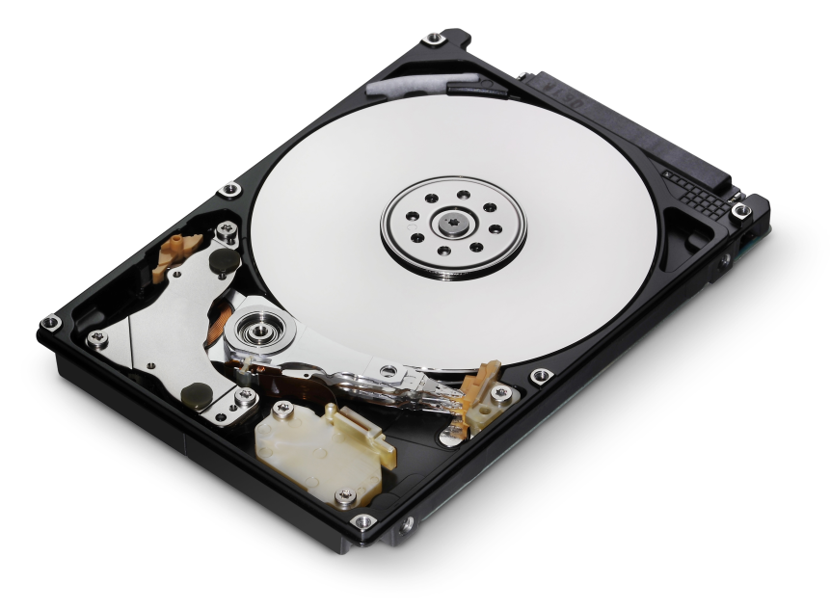
Pevný disk (HDD=Hard Disk Drive)
zařízení sloužící k dočasnému nebo trvalému uchovávání většího množství dat pomocí magnetické indukce
uchovává data a programy i po vypnutí počítače
nejpoužívanější externí pamětí
kovové kotouče umístěné nad sebou - magnetická vrstva – záznam údajů
uzavřen v prachotěsném pouzdře
kapacita – množství údajů, kolik dokážeme na disku uchovávat najednou

Slide 12
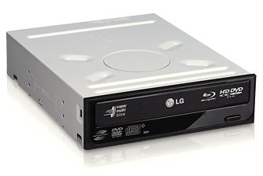
Optická mechanika
pracují na principu laserového světla nebo elektromagnetických vln blízkých světelnému spektru
ukládání dat na optická média a čtení těchto dat
vystřídala disketovou mechaniku
Optická média:
CD (Compact disk) – do 700 MB - uložení dat ve spirálové stopě; Ø 12 cm - typy: CD-ROM, CD-R, CD-RW
DVD (Digital Versatile Disk) – většinou 4,7 GB - typy: DVD-ROM, DVD-R, DVD-RW, DVD-RAM
BD (Blu-ray Disk) – až 80 GB - typy: BD-ROM, BD-R, BD-RE

Slide 13
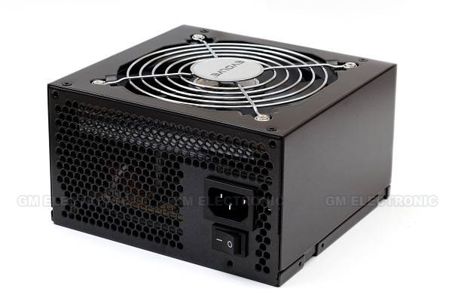
Elektrický zdroj (PSU - Power Supply Unit)
mění síťový střídavý proud na stejnosměrný proud o nižším napětí
jsou k němu připojeny počítačové komponenty

Slide 14
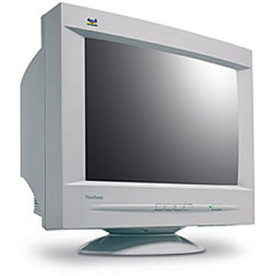
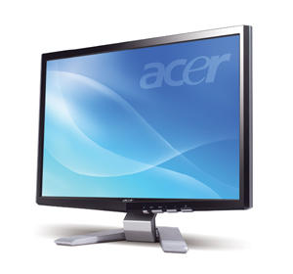
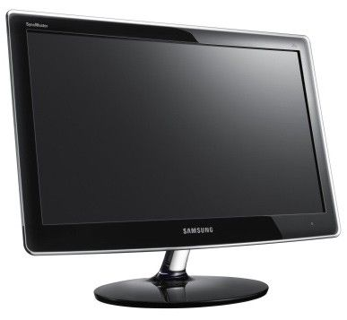
Monitor
základní výstupní elektronické zařízení sloužící k zobrazování textových a grafických informací
propojen s grafickou kartou
typy: CRT (klasická vakuová obrazovka) LCD (tekuté krystaly) plazmová obrazovka OLED, SED atd. (méně obvyklé)

Slide 15
Některé nezmíněné základní pojmy
Bit = základní a současně nejmenší jednotka informace používaná především v číslicové a výpočetní technice, značí se malým písmenem b, udává informaci pravda(1)/nepravda(0)
Byte = 8 bitů (tzn. osmiciferné binární číslo) - takové množství informace může reprezentovat například celé číslo od 0 do 255 (256 hodnot) nebo jeden znak; značí se velkým písmenem B - jeden bajt je obvykle nejmenší objem dat, se kterým dokáže počítač (resp. procesor) přímo pracovat - používají se běžné předpony soustavy SI (kB, GB…)

Slide 16
Některé nezmíněné základní pojmy
vstupní zařízení – takové zařízení, ze kterých a prostřednictvím kterých bude systém informace přijímat (klávesnice, myš, mikrofon…)
výstupní zařízení – takové zařízení, na kterých bude systém zobrazovat nebo kam bude posílat výsledky (monitor, tiskárna…)
kompatibilní zařízení – schopnost různých zařízení pracovat dohromady

Slide 17
Některé nezmíněné základní pojmy
Analogová zařízení –pro záznam informací (zvuku,obrazu) používají křivku, která je realizována magnetickým polem nebo jiným fyzikálním jevem
např. magnetofon převedl hudbu (tj. audiosignál) na křivku a tato křivka byly zapsána (zaznamenána) na nějaký nosič (pásek v kazetě)
výhoda: záznam přirozeného zvuku
nevýhoda: při kopírování původního záznamu dochází k jeho zkreslení, tedy ztrátě kvality záznamu

Slide 18
Digitální zařízení – pro záznam využívá tzv. A/D převodník analogového signálu, který je s jeho pomocí převeden a zaznamenán jako binární číslo (skupinu nul a jedniček)
výhoda: díky tomu, že odlišit 1 a 0 lze téměř bezchybně (případné chyby jsou ošetřeny tzv. kontrolními bity), nedochází při přenosu digitálního signálu ke ztrátám informace, a tedy ani kvality signálu.
nevýhoda: zvuk není tak kvalitní jako u analogového signálu; běžný posluchač však rozdíl nepozná

Slide 19
Základní pojmy
Protokol - konvence nebo standard, podle kterého probíhá elektronická komunikace a přenos dat mezi dvěma koncovými
Ovladač - software, který umožňuje operačnímu systému pracovat s hardwarem
Program - posloupnost kroků a instrukcí, které předepisují procesoru pořadí vykonávání operací a určují, jak má systém reagovat na vzniklé situace
Dokument – soubor sloužící k uložení dat

Slide 20
Periferní zařízení
= Hardware, který není přímo součástí počítače, ale dodatečně se k němu připojuje
Klávesnice
Myš
Web-kamera
Tiskárna
Scanner
Sluchátka
Reproduktory

Slide 21
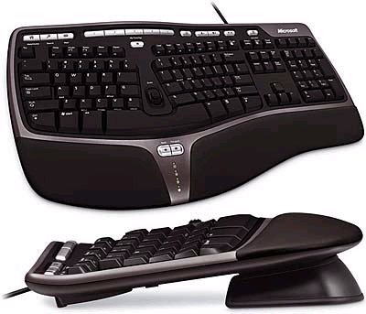
KLÁVESNICE
Vstupní zařízení
Zadáváme pomocí něj textové
informace nebo příkazy
2 části :
alfanumerická(písmenná)
numerická
rozlišujeme bezdrátové a klasické klávesnice

Slide 22
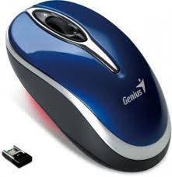
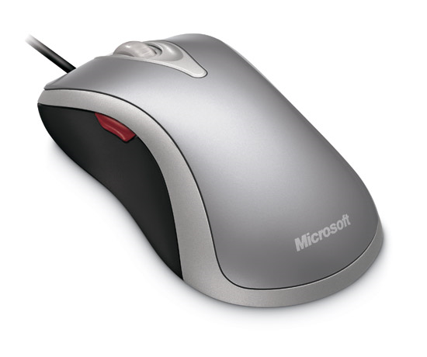
MYŠ
= vstupně-polohovací zařízení
převádí informace o změně své
pozice na povrchu plochy
(pohyb kurzoru na monitoru)
Typy: Kuličková
Optická
Laserová

Slide 23
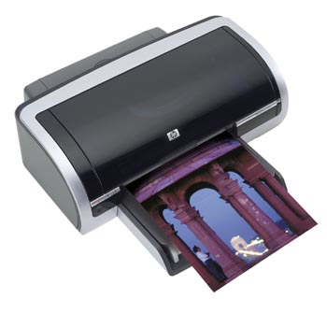
TISKÁRNA
výstupní zařízení
slouží k přenosu dat uložených v elektronické podobě na papír
typy: laserová
inkoustová
jehličková
tepelná

Slide 24
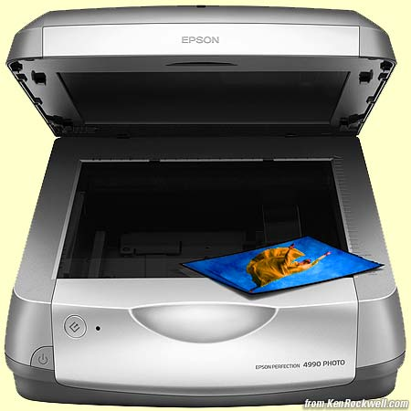
SCANNER
hardwarové vstupní zařízení
slouží ke snímání předlohy do počítače

Slide 25
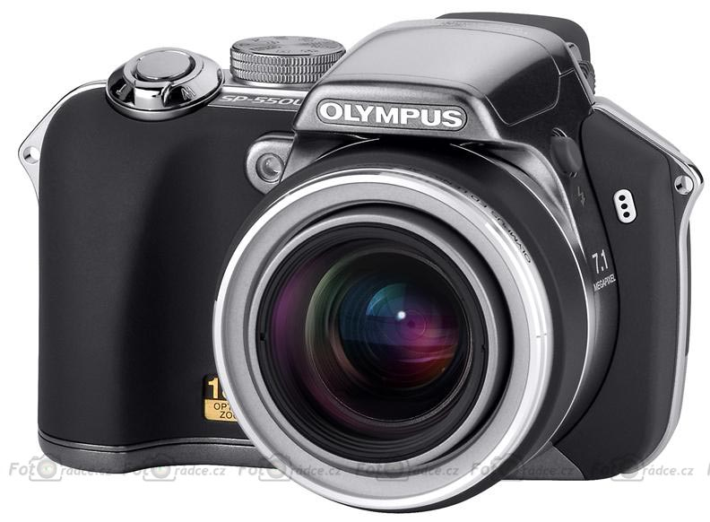
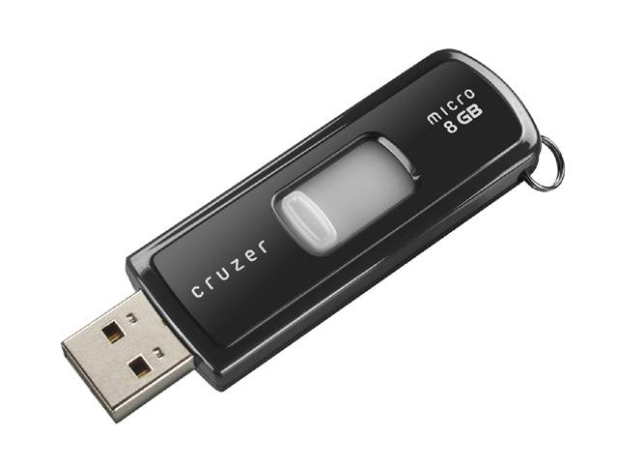
Propojení PC s digitálními zařízeními
USB kabel
bezdrátové připojení (Bluetooth)

Slide 26
Von Neumannova koncepce počítače
vznikla kolem roku 1946
Základní moduly počítače jsou: procesor, řadič, operační paměť, vstupní a výstupní zařízení

Slide 27
Číselné soustavy
Dvojková (1,0) – binární
Desítková (0-9) - dekadická
Šestnáctková (0-9,A-F) - hexadecimální

Slide 28
Dvojková (1,0) – binární soustava
Využití: Elektrického obvod(1=zapnuto, 0=vypnuto) Výroková logika(1=pravda, 0=nepravda)
Převod do dvojkové soustavy
horní řádek -> exponent čísla 2
dolní řádek -> mocnina čísla 2 (2⁴ = 16, 2⁹ = 512,…).
9 | 8 | 7 | 6 | 5 | 4 | 3 | 2 | 1 | 0
512 | 256 | 128 | 64 | 32 | 16 | 8 | 4 | 2 | 1

Slide 29
Převod čísla do binární soustavy(více způsobů):
1. číslo dělíme dvojkou a zapisujeme si zbytek.
2. logaritmus daného čísla o základu 2
(log₂x=y ; x-2^{y} =x₂ ...log₂ x₂=y₂…..)
3. Pomocí tabulky

Slide 30
Zpětná kontrola:
1 0 1 0 1 0 0 0
2⁷ + 2⁶ + 2⁵ + 2⁴ + 2³ + 2² + 2¹ + 2⁰
2⁷ + 2⁶ + 2⁵ + 2⁴ + 2³ + 2² + 2¹ + 2⁰
128 + 32 + 8 = 168
9 | 8 | 7 | 6 | 5 | 4 | 3 | 2 | 1 | 0
512 | 256 | 128 | 64 | 32 | 16 | 8 | 4 | 2 | 1

Slide 31
Desítková soustava
- nejběžnější, pro zápis čísel používá symboly 0,1,2,3,4,5,6,7,8,9.
Princip jakým jsou tvořena jména velkých čísel :
Hodnota | Název v krátké soustavě | Název v dlouhé soustavě | Předpona
10⁻¹² | triliontiny | biliontiny | piko
10⁻⁹ | biliontiny | miliardtiny | nano
10⁻⁶ | miliontiny | miliontiny | mikro
10⁻³ | tisíciny | tisíciny | mili
10³ | tisíce | tisíce | kilo
10⁶ | miliony | miliony | mega
10⁹ | biliony | miliardy | giga
10¹² | triliony | biliony | tera

Slide 32
Šestnáctková - hexadecimální soustava
Zápis pomocí číslic '0', '1', '2', '3', '4', '5', '6', '7', '8' a '9' a písmen 'A', 'B', 'C', 'D', 'E' a 'F', přičemž písmena 'A'–'F' reprezentují cifry s hodnotou 10–15)
Převod čísla 13D2
2 x 16⁰ + 13 x 16¹ + 3 x 16² + 1 x 16³ = 5074
Pro opačný převod dělíme 16 a zbytky nám pak dají konečné číslo:
5074:16 = 317 zb.2
317:16 = 19 zb.13 (D)
19:16 = 1 zb.3
1:16 = 0 zb.1
Číslo utvořené ze zbytků a čtené zespoda nám dá v šestnáctkové soustavě číslo 13D2.

Slide 33
Zdroje:
www.wikipedia.org
www.jardaz.cz
www.google.cz
INFORMATIKA pro maturanty a zájemce o studium na vysokých školách (nakladatelství enigma)
Vypracovali: Lucie Šebestová, VIII.A
Jan Poláček, VIII.A

